Slide 1
Redes de Sensores sem Fio
Eric Oliveira - Roseli Araújo - Vinícius A. Alves
Professor: Otto C. Muniz B. D.
Redes I – UFRJ 06/15

Slide 2
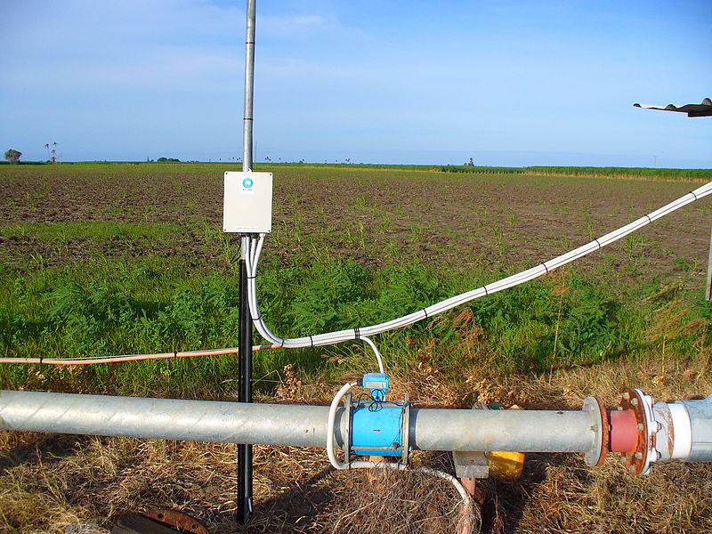
Aplicações
Ambiental
Militar
Industrial
Medicina
Internet das Coisas
Cidades Inteligentes
Figura 2 - "CSIRO ScienceImage 3719" [BROSNAN, CSIRO]

Slide 3
Segurança
Condições para segurança
Disponibilidade
Confidencialidade
Autenticidade
Atualização
Integridade
Resistência a manipulação nos nós
Policiamento

Slide 4
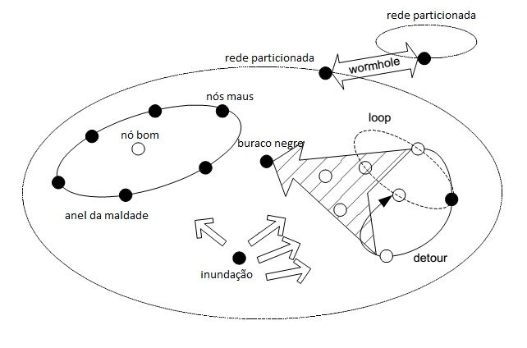
Principais ataques em nível de roteamento
Figura 7 - "Attacks on routing" [Law 2002]

Slide 5
Bibliografia
BERNDT, Alexandre. Introdução a Redes de Sensores sem Fio (RSSF). Departamento de Ciência da Computação, Universidade do Estado de Mato Grosso. Disponível em <link> Acesso em: 01 de junho de 2015.
CAMPISTA, Miguel Elias Mitre; DUARTE, Otto Carlos Muniz Bandeira. Segurança em Redes de Sensores. Grupo de Teleinformática e Automação, Universidade Federal do Rio de Janeiro. Disponível em <link> Acesso em: 01 de junho de 2015.
Deng, J., Han, R. e Mishra, S. (2003) “Enhancing Base Station Security in Wireless Sensor Networks”, Technical Report CU-CS 951-03, Department of Computer Science, University of Colorado, Abril. Disponível em <link> Acesso em: 01 de junho de 2015.
LAW, Y., W., DULMAN, S., ETALLE, S. e HAVINGA, P. (2002). Assessing Security-Critical Energy-Eficcient Sensor Networks., 18th IFIP TC11 Int. Conf. on Information Security, Security and Privacy in the Age of Uncertainty (SEC), Maio. Disponível em <link> Acesso em: 01 de junho de 2015.
LOUREIRO, Antonio A.F.; NOGUEIRA, José Marcos S.; RUIZ, Linnyer Beatrys; MINI, Raquel Aparecidade Freitas; NAKAMURA, Eduardo Freire; FIGUEIREDO, Carlos M. Seródio. Redes de Sensores Sem Fio. Departamento de Ciências da Computação, Universidade Federal de Minas Gerais. Disponível em <link> Acesso em: 01 de junho de 2015.

Slide 6
Bibliografia
LUZ, Giulian Dalton. Roteamento em Redes de Sensores. Tese de mestrado em Ciência da Computação. Instituto de Matemática e Estatística, Universidade de São Paulo. Disponível em <link> Acesso em: 01 de junho de 2015.
PRADO, Eduardo. A Internet das Coisas terá um papel fundamental nas Cidades Inteligentes. Convergência Digital, UOL. Disponível em <link> Acesso em: 01 de junho de 2015.
RUIZ, Linnyer Beatrys; CORREIA, Luiz Henrique A.; VIEIRA, Luiz Filipe M.; MACEDO, Daniel F.; NAKAMURA, Eduardo Freire; FIGUEIREDO, Carlos M. Seródio.;VIEIRA, Marcos Augusto M.; BECHELANE, Eduardo Habib; CAMARA, Daniel; LOUREIRO, Antonio A.F.; NOGUEIRA, José Marcos S.; SILVA, Diógenes C. da Jr; FERNANDES, Antônio. Arquiteturas para Redes de Sensores Sem Fio.Departamento de Ciências da Computação, Universidade Federal de Minas Gerais. Disponível em <link> Acesso em: 01 de junho de 2015.
ROCHA, João Wilson Vieira. Rede de Sensores Sem Fio. Teleco Consultoria. Disponível em <link> Acesso em: 01 de junho de 2015.
SILVA, Fabrício Aguiar; BRAGA, Thais Regina de M.; RUIZ, Linnyer Beatrys; NOGUEIRA, José Marcos S. Tecnologia nos Nós Sensores Sem Fio. Departamento de Ciências da Computação, Universidade Federal de Minas Gerais. Disponível em <link> Acesso em: 01 de junho de 2015.

Slide 7
Bibliografia
SEIDEL, Cloves; FERREIRA, Fernando Macêdo; OLIVEIRA, Etienne César Ribeiro de. Aplicação de redes de sensores sem fio (RSSFs) para engenharia ambiental. Universidade do Grande Rio. Disponível em <link> Acesso em: 01 de junho de 2015.
SOUSA, Marcelo Portela; LOPES, Waslon Terllizzie A. Desafios em Redes de Sensores sem Fio. Instituto de Estudos Avançados em Comunicações, Universidade Federal de Campina Grande. Publicado na Revista de Tecnologia da Informação e Comunicação, Número 1, Outubro 2011. Disponível em <link> Acesso em: 01 de junho de 2015.
Vieira, Marcos. A. M., da Silva Junior, D. C., Jr., C. N. C., and da Mata, J. M. (2003). Survey on wireless sensor network devices. In IEEE Conference on Emerging Technologies and Factory Automation.Disponível em <link> Acesso em: 01 de junho de 2015.

Slide 8
Lista de Figuras
Figura 1 - "Redes de sensores sem fio devem se tornar cada vez mais disponíveis nas mais diferentes aplicações", LOUREIRO, Página 2, link
Figura 2 - "CSIRO ScienceImage 3719 CSIROs Fleck wireless sensor network technology" BROSNAN, Stepahn, CSIRO. link
Figura 3 - "TransCore RFID reader and antenna", Wikipedia, link
Figura 3 - "Sunset, Teesside Industry", FreeFoto, link
Figura 5 - "Principais componentes do nó sensor sem fio", RUIZ, Página 2, link
Figura 6 - "Modelos de rede com nodos gateway e sink", LOUREIRO, Página 11 link
Figura 7 - "Attacks on routing", LAW 2002, adaptada, Página 2, link

